Slide 1
Чат-бот Pass the time
Исполнители:
Трофимова Анастасия Максимовна, Трунова Анна Максимовна

Slide 2
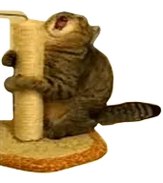
Введение
Создание чат-бота в Telegram, включающий в себя помощь с поиском товаров, погодных условий, а также несколько игр.
Цель проекта:

Slide 3
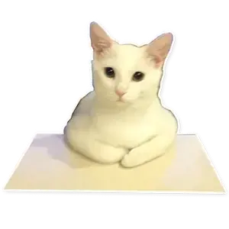
Реализация проекта:
Проект состоит из нескольких функций чат-бота:
игра «Виселица»
вызов прогноза погоды
поиск товаров в интернет-магазинах
игра «Правда или Ложь»

Slide 4

В чат боте используются такие функции, как:
«Погода»
weather – отправляет стартовое сообщение
get_weather – обрабатывает сообщение пользователя, если в сообщении передан город, то выводит погоду и картинку погодного условия данного города.
translation - переводит погодные условия на русский язык.
«Игра-виселица»
gallows - отправляет стартовое сообщение с мини-инструкцией
get_game1 – загадывает рандомное слово из бд, которое ещё не использовалось и отправляет пользователю данные об этом слове (количество букв и тему)
play_game1 – обрабатывает сообщение пользователя, проверяет, чтобы в сообщении была лишь 1 буква. Если этой буквы нет в слове, то отправляет картинку и оповещает о количествах попытках, иначе отправляет слово, только с разгаданными буквами.

Slide 5

«Правда или Ложь»
get_tof – функция выводит стартовое сообщение с правилами игры, а пользователь выбирает: отказаться ему играть или нет.
true_or_false – возвращаясь к функции tof_is_right_answer(), программа выводит сообщения для пользователя в случае правильного или неправильного ответа, подсчитывая общий балл за игру, а после показывает следующий факт.
tof_is_right_answer – функция проверяет, совпадает ли ответ пользователя с тем, что указан в json-файле с фактами. Если совпадаение найдено – возвращает True, в противном случае – False.
tof_check_answer – если пользователь выбрал «да», то функция запоминает вопрос и ответ на него в отдельные переменные (context.user_data), после чего выводит первый факт. Если же пользователь отказался играть, бот выводит конечное сообщение и выходит из команды.
«Поиск товаров»
market_buy – отправляет стартовое сообщение с просьбой ввести название товара.
market_search – обрабатывает сообщение пользователя и с помощью urllib.parse создает из названия товара ссылку на него. После выводи шаблонное сообщение с ссылками на товар с разных интернет-сайтов.

Slide 6

Библиотеки Технологии
Telegram
Request
Random
Json
urllib.parse
Logging
Sqlalchemy
В проекте присутствуют ORM-модели. Имеется работа с контекстом пользователя, а также присутствуют картинки для игр и побед. Для реализации функции «Погода» использовались API.

Slide 7
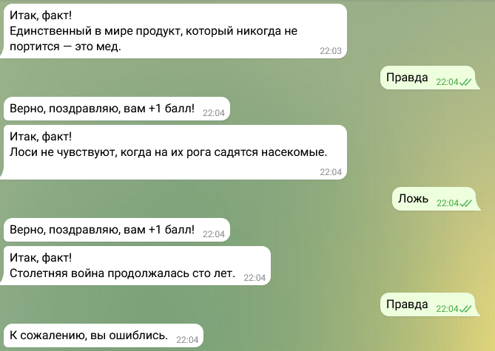
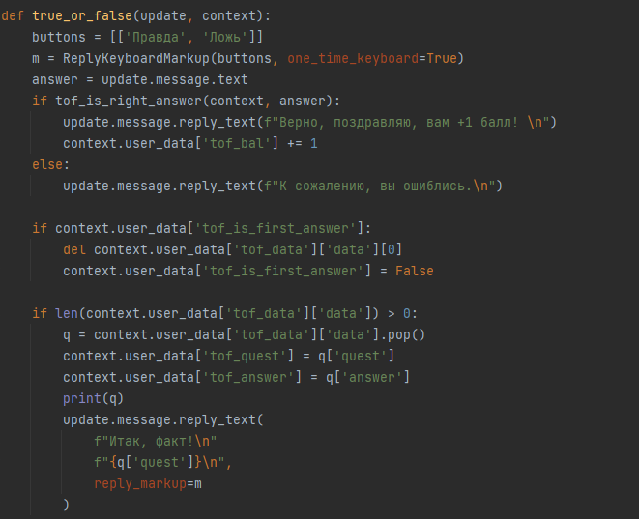

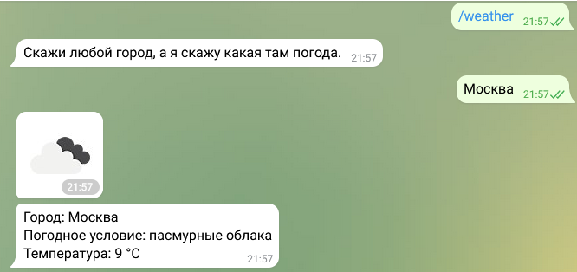
Скриншоты проекта

Slide 8
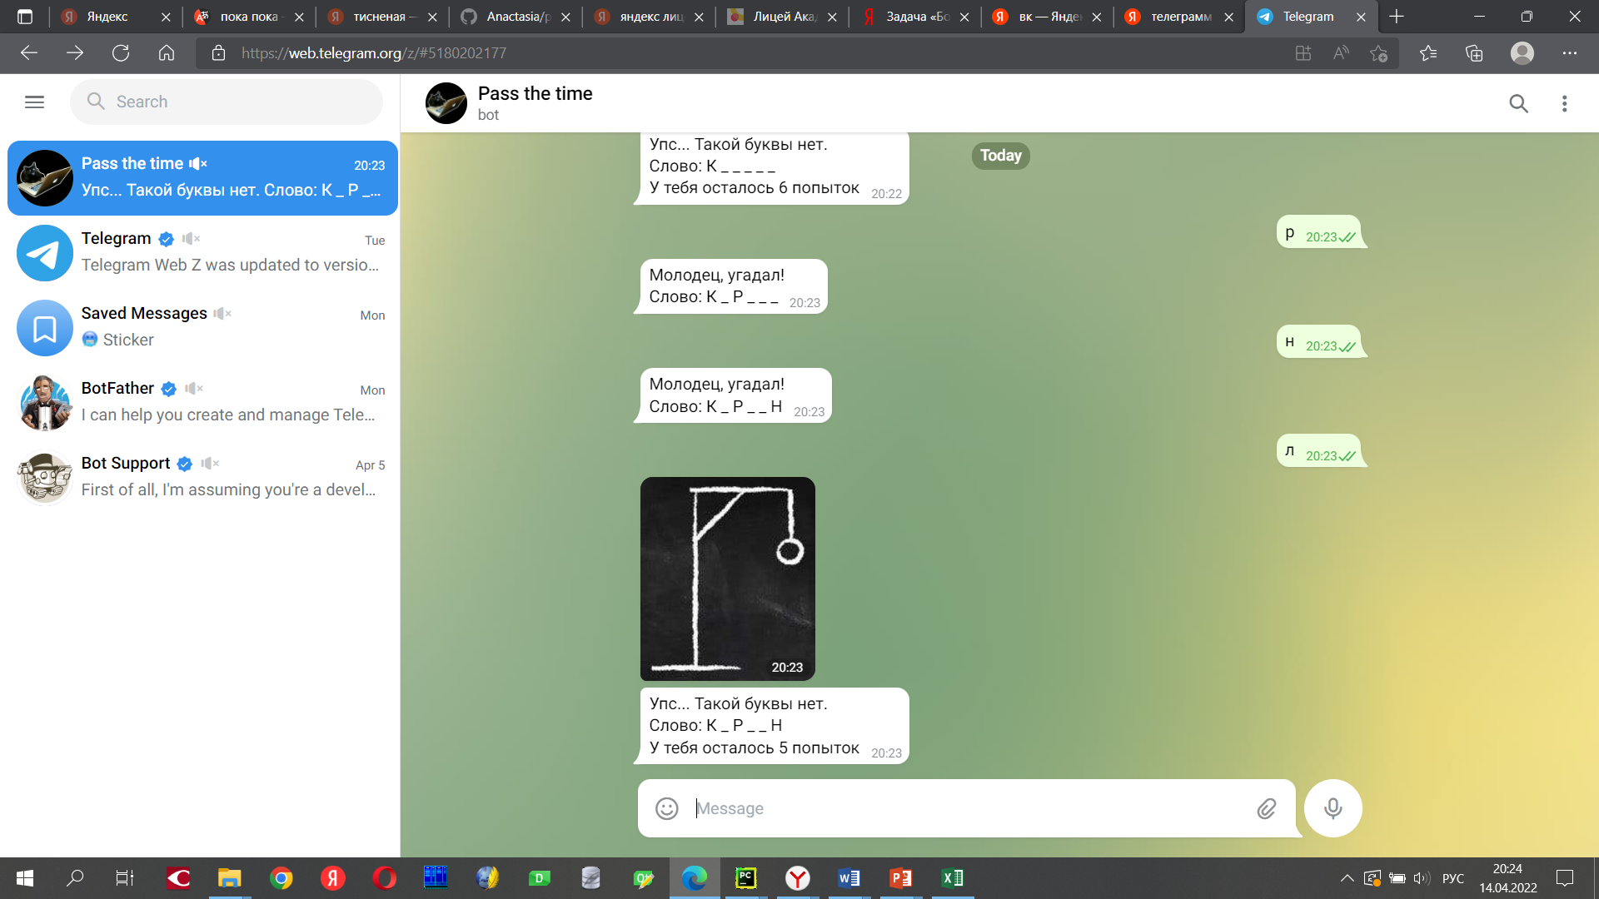
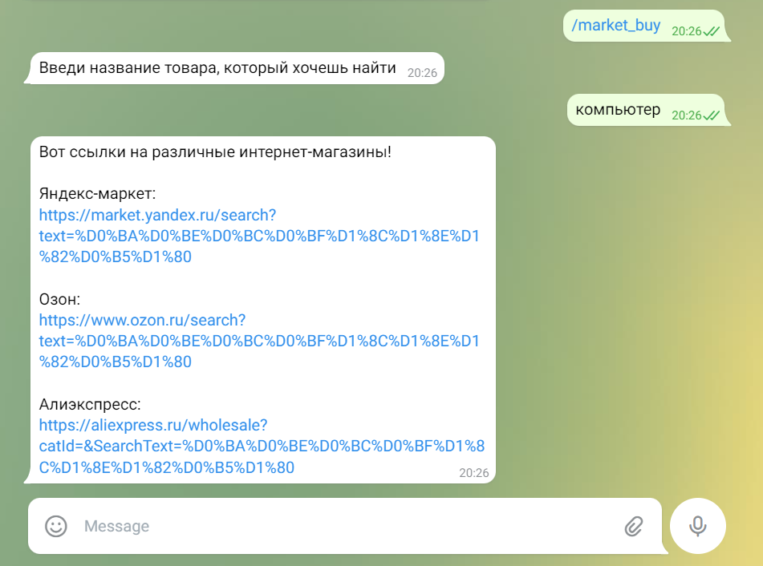


Slide 9

Заключение и возможности доработки:
Добавить новые функции бота.
Запоминать пользователя на долгое время.
Улучшить его дизайн.

